Slide 1
Pauvreté rurale et urbaine
Stedelijke en plattelandsarmoede
25 avril 2013
Xavier May
Maarten Loopmans

Slide 2
I. Les objectifs
Peu d'études se focalisent sur la pauvreté rurale et sur ses spécificités (manque de données)
La pauvreté rurale est dispersée → indicateurs moyens par secteur statistique inopérants (p. ex. statistiques fiscales)
Nécessité de travailler avec des données individuelles → utilisation des données de la BCSS (abandon du recensement décennal)
Prise en compte des spécificités de la pauvreté rurale : logement, emplois, services, transports, ...

Slide 3
II. Données
EU-SILC
Banque Carrefour de la Sécurité Sociale (BCSS)
Variables contextuelles :
  indice socio-économique PGV
  desserte en transports en commun
  accessibilité aux commerces de proximité
  accessibilité aux écoles
  indice synthétique d'accès aux soins médicaux
  taux de chômage par commune
  coût du logement et part des logements sociaux

Slide 4
III. Définition de la typologie rurale
Typologie de l'espace en 6 classes basée sur des variables issues du recensement 2001 :
  Appréciation des services locaux par les ménages (écoles, administration, services sociaux,...)
  Desserte en transports publics
  Accès aux commerces

Slide 5
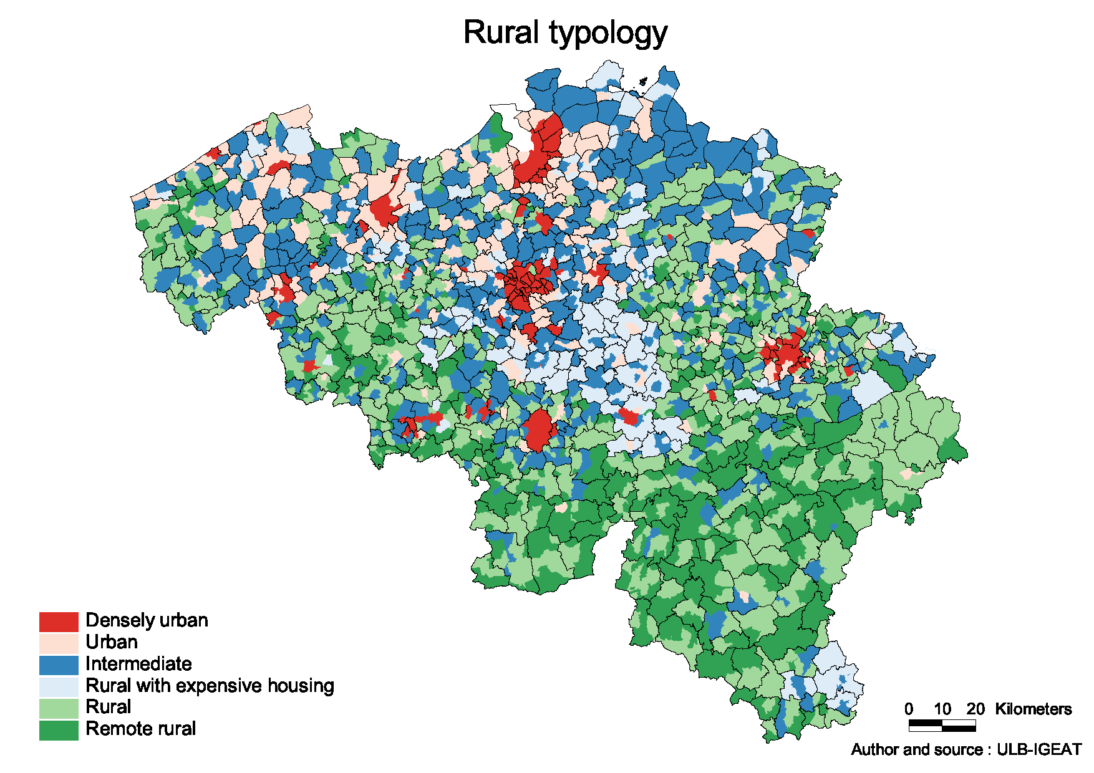

Slide 6
IV. Définition de la pauvreté
Construction d'une variable continue de pauvreté dans SILC → indice synthétique de pauvreté
Basé sur +/- 90 questions :
- domaines variés pris en compte : accès aux soins médicaux, équipement du ménage, statut d'occupation du logement, qualité et taille du logement, patrimoine, endettement ou retard de paiement, difficulté à boucler son budget, dépenses imprévues, environnement, participation sociale, ...
- poids de chaque variable dépend de la répartition dans les déciles de revenus

Slide 7
- Attribution d'un indicateur de pauvreté à chaque ménage → classement des ménages
- Fixation du taux de pauvreté à 15% dans SILC
- Revenu des ménages n'est pas directement pris en compte

Slide 8
V. Résultats dans SILC

Slide 9
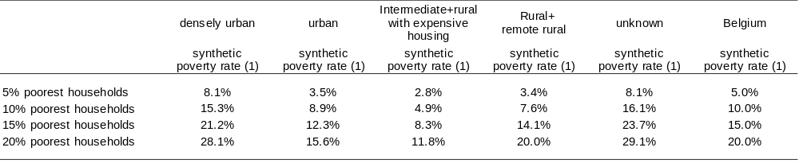
Que se passe-t-il avec un seuil de pauvreté différent ?
Dans l’urbain dense, la pauvreté est toujours supérieure à la moyenne belge
Dans l’urbain et l’intermédiaire, la pauvreté est toujours inférieure à la moyenne belge
Dans le monde rural, il y a sous-représentation des très pauvres (les 5% ou les 10% les plus pauvres). Par contre, avec un taux de pauvreté de 15 % ou 20 %, la pauvreté rurale est très présente.

Slide 10
VI. Spécificités de la pauvreté par type d’espace
Uniquement les 15% des ménages les plus pauvres
Examen de +/- 30 variables
Urbain dense
ménages pauvres renoncent plus souvent à consommer (tél, gsm, PC, internet, voiture) mais s’endettent moins
logements trop petits et donc moins lourds pour le budget
moins de difficultés financières que la moyenne des personnes pauvres

Slide 11
Urbain
logement avec caractéristiques plus favorables que la moyenne des personnes pauvres (chauffage central, lumière, humidité) mais difficultés très fréquentes à le chauffer
logement constitue une charge financière importante
ménages mieux équipés (PC, gsm, internet, voiture) que la moyenne des personnes pauvres
difficultés financières (boucler le budget, viande, inviter une personne à dîner, difficultés à chauffer)
très souvent pessimistes quant à leur situation financière future
se considèrent plus souvent en mauvaise santé

Slide 12
Intermédiaire + rural avec foncier élevé
souvent un logement avec des caractéristiques défavorables (chauffage central, fuite dans le toit, lumière)
logement et endettement sont fréquemment une lourde charge
les plus souvent équipés en voitures
difficultés financières fréquentes et ménages pessimistes sur son évolution

Slide 13
Rural + rural profond
logements plus grands que la moyenne des personnes pauvres
sous-équipement en chauffage central mais ménages plus souvent capables de se chauffer adéquatement
ménages souvent mieux équipés (PC, internet, gsm, ligne fixe et voiture) que la moyenne des personnes pauvres
endettement (hors logement) moins souvent une lourde charge
se déclarent plus souvent en mauvaise santé

Slide 14
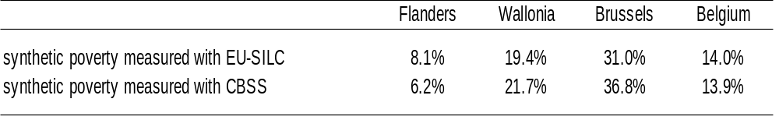
VII. Résultats obtenus avec les données de la BCSS
Utilisation des résultats dans SILC pour estimer pour chaque ménage un indice synthétique de pauvreté au moyen de la BCSS
In fine, taux de pauvreté de 13,9 %
La pauvreté mesurée par l'indice synthétique fournit des résultats proches avec SILC et avec les données BCSS

Slide 15
Mesure de la pauvreté avec les données de la BCSS

Slide 16
Les personnes les plus touchées par la pauvreté :
  les bénéficiaires du revenu d'intégration (96%)
  les demandeurs d'emploi après étude (55%)
  les ménages monoparentaux (53%)
  les demandeurs d'emploi après un travail à temps plein (52%)
  les demandeurs d'emploi dispensé d'inscription (41%)
  les demandeurs d'emploi après un temps partiel (31%)
  les personnes qui ont un travail irrégulier (29%)
  les isolés (28%) mais surtout les 18-24 ans (53%)
  les personnes en incapacité de travail (25%)
Les personnes les moins touchées par la pauvreté :
  deux adultes sans enfants à charge (+/- 5%)
  deux adultes avec un ou deux enfants à charge (+/- 6%)
  les travailleurs salariés et indépendants (4%)
  les prépensionnés à temps plein (6%)
  les travailleurs salariés (7%)

Slide 17
Les habitants des centres urbains sont toujours plus pauvres que la moyenne belge
Les personnes dans les environnements intermédiaires ou ruraux avec foncier élevé (à l'exception des isolés) sont toujours moins pauvres que la moyenne belge
Constat reste généralement valable dans l'urbain et dans le rural
Dans le rural profond, situation contrastée :
  les personnes âgées et les ménages monoparentaux connaissent davantage de difficultés
  les demandeurs d'emploi, les isolés de moins de 55 ans, les ouvriers, les bénéficiaires du RIS, les personnes en incapacité de travail et les grands ménages connaissent moins de difficultés que dans les autres environnements

Slide 18
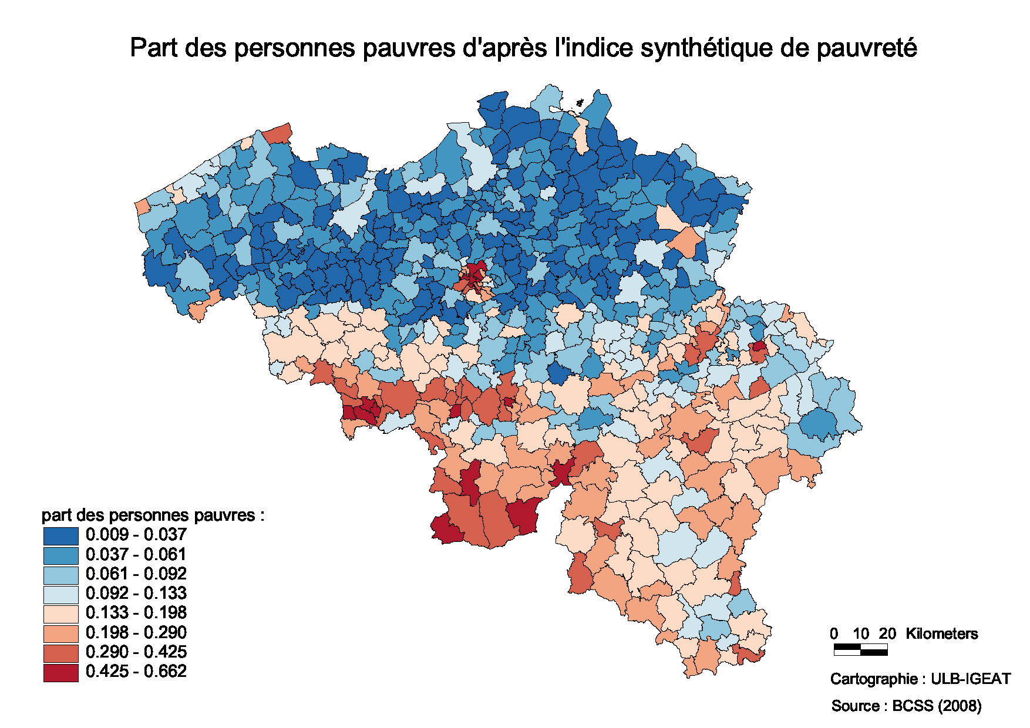

Slide 19
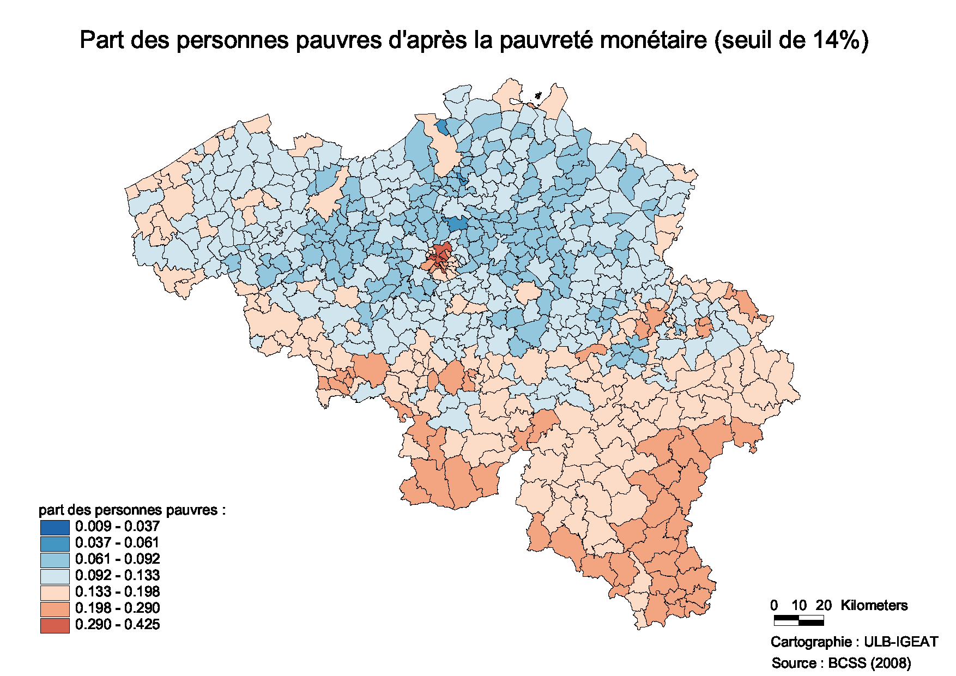

Slide 20
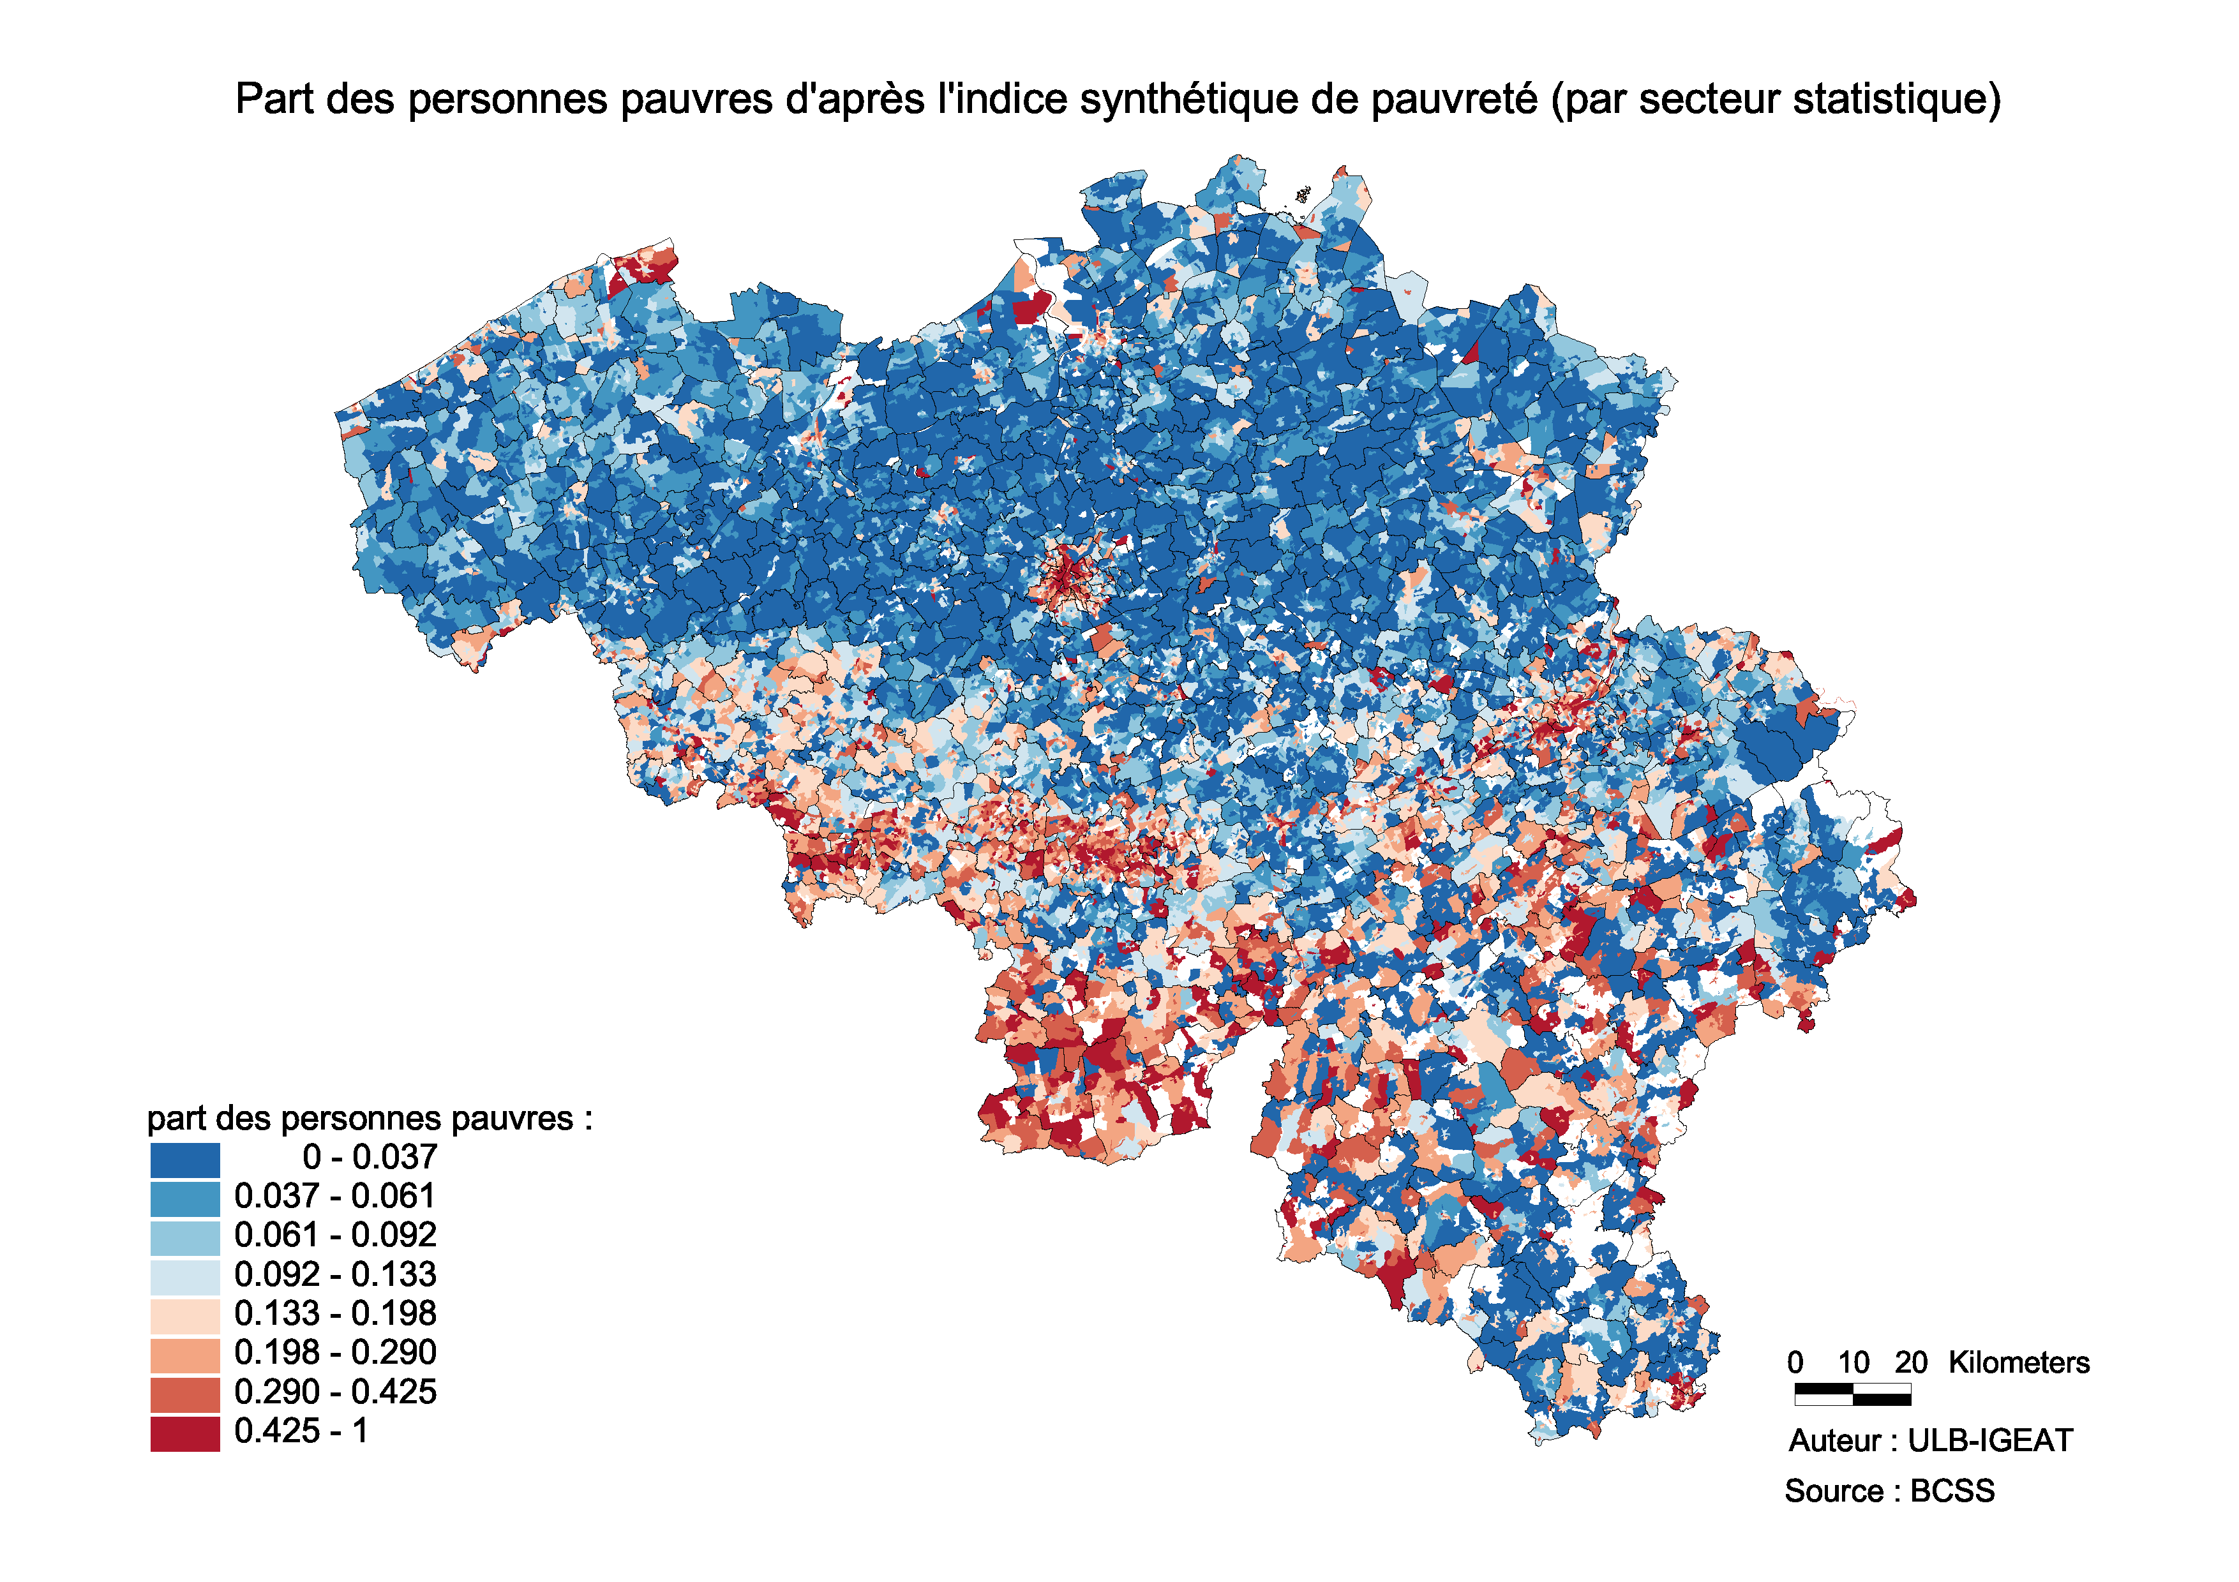

Slide 21
VIII. Conclusions
Important travail de collecte de données
Méthodologie originale (basée sur la combinaison des données SILC et BCSS)
Résultats valides

Slide 22
Nouveaux constats en termes de pauvreté rurale et urbaine
  spécificités belges:
    Différentes types de ‘ruralité’ en rélation avec la pauvreté
    Impact coût du logement
    Impact de l’emploi
La connaissance de certaines variables supplémentaires aurait augmenté la qualité des résultats (abandon du recensement)
  Ethnicité
  Qualité/prix de logement
  (Accessibilité de) services/travail/transport…
  Individus (jeunes, femmes,…) vs. ménages

